Slide 1
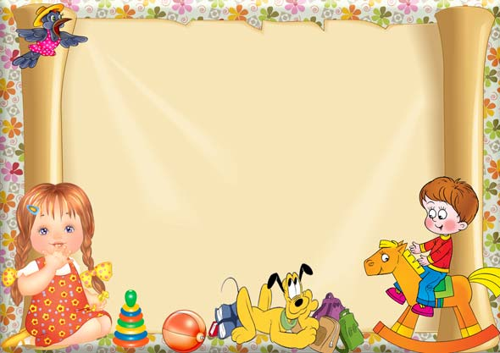
Проект по сюжетно ролевым играм
«Мир игры»
Воспитатель:
Грязнова Н.Н.
2021 г.
Муниципальное дошкольное образовательное учреждение «Детский сад общеразвивающего вида №84 «Тополек»

Slide 2
Вид проекта: познавательно – игровой
Участники проекта: Дети, родители и воспитатели средней группы «Коротышки». МДОУ «Детский сад общеразвивающего вида №84 «Тополек».
Продолжительность: краткосрочный
(с 5.09.2019 – 25.12.2019г).

Slide 3
Актуальность: Игра важна для каждого ребёнка! В игре дети учатся видеть, понимать, размышлять, фантазировать, даже сами того не замечая подходить творчески в сложившейся ситуации. Дети передают в игре самих же взрослых, то есть переносят увиденное в свой личный опыт и этим для них сюжет становится интереснее, а мы взрослые можем помочь и наблюдать за дальнейшими действиями.
Ведь детский возраст – это время чудес, и много всего интересного, где дети учатся, познают и расширяют свой кругозор.

Slide 4
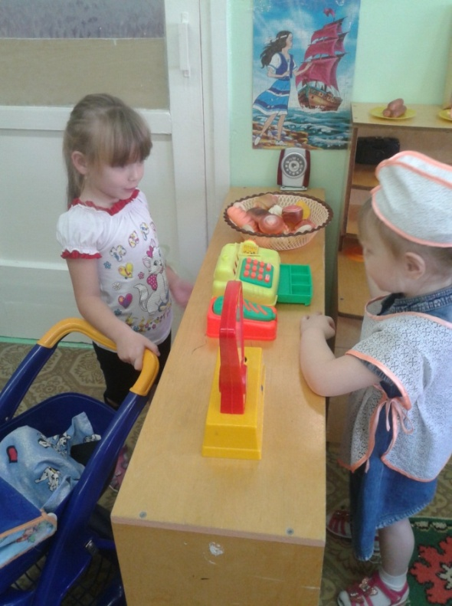
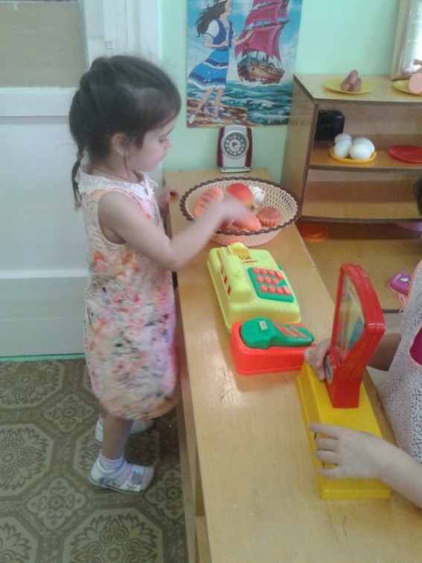
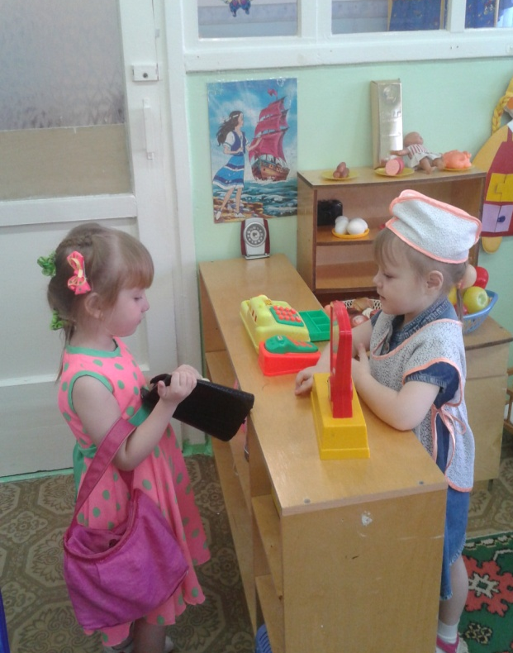
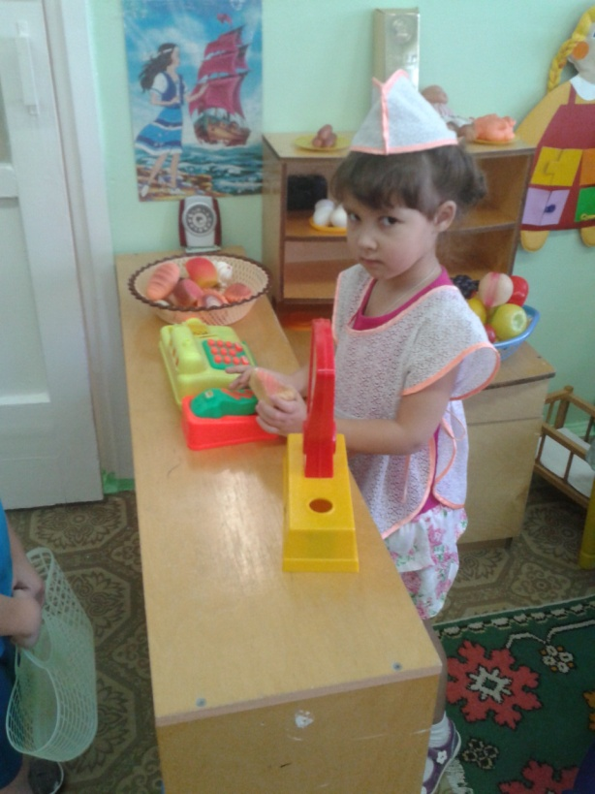
Профессия «продавец»
В магазине возле касс продавец встречает нас.
То пакетами шуршит, то бумагой шелестит
В. Штерн говорил, что «игра показывает,
к какой цели стремиться человек, к чему он готовится, чего ожидает. В игре угадываются направления его будущей жизни».

Slide 5
Сюжетно – ролевые игры позволяют развивать творческие способности детей, их фантазию и артистизм, учат вживаться в образ того или иного персонажа, играть определенную роль. Они имеют большое значение в социальной адаптации ребенка, реализации его возможностей в будущем. Проигрывая различные жизненные ситуации, дети учатся идти на компромисс, меньше ошибаться в людях, избегать конфликтных ситуациях, поддерживать дружелюбную атмосферу.

Slide 6
Новизна:
Сюжетно-ролевая игра рассматривается, как ведущий вид деятельности на раннем уровне психического развития ребенка и как одно из наиболее действенных средств формирования у него представлений об окружающем мире, учит взаимоотношения в нем и помогает формировать положительные отношения ребенка со сверстниками и взрослыми. Введение новых ФГОС дошкольном образовании диктует обновление содержания и форм работы всех комбинаций образовательных областей, и это несомненно даст хороший результат в работе.

Slide 7
Проблема: В нашем современном мире очень много различных гаджетов, и наши дети погружены в этот компьютерный мир. Дети меньше играют между собой, находят общий язык со своими сверстниками, скуднеет их речевая активность, а большинство родителей заняты на работе, и на ребёнка остаётся мало времени. А ребёнок хочет внимание, поиграть со своими родителями: мамой и папой. Ведь в игре формируется все качества личности ребёнка, он узнаёт , познает этот мир через игровую деятельность.
.

Slide 8
В следствии чего ребёнок не может самостоятельно играть, ему это просто не интересно. Если говорить о современных детях, прежде всего нужно сказать, дети в наши дни либо совсем не играют, либо играют слишком мало. А ведь именно игра позволяет скорректировать возникающие проблемы и сложности в отношениях.
Поэтому наша задача состоит в том , чтобы научить детей играть в сюжетно ролевые игры и обратить внимание родителей воспитанников на сложившуюся проблему, объяснить что с ребёнком надо и нужно играть , разговаривать , ведь из увиденного и услышанного от взрослого дети переносят в свой игровой опыт.

Slide 9
Интеграция образовательных областей: «Познавательное развитие», «Социально-коммуникативное развитие», «Художественно-эстетическое развитие», «Речевое развитие», «Физическое развитие».

Slide 10
Цель: Познакомить детей с видами профессий (доктор, продавец, шофёр, парикмахер и др.)
и важностью их труда.
Обогатить опыт, умения и знания, через сюжетно – ролевые игры.

Slide 11
Задачи:
Способствовать формированию представлений детей о различных видах профессиях и их особенностях.
Формировать интерес к сюжетно – ролевым играм.
Развивать в сюжетно – ролевых играх диалогическую речь, продолжать развивать активный словарь через сюжетно – ролевые игры; развивать воображение, фантазию, мышление.
Воспитывать уважение к труду взрослых, воспитывать правилам и нормам поведения в общественных местах; воспитывать доброжелательное отношение к взрослым и сверстникам.

Slide 12
Ожидаемые результаты: Нам удалось привлечь детей и их родителей к проекту. Дети приобретут знания о разных профессиях, о труде людей разных профессий через сюжетно – ролевые игры. Так же дети приобретают опыт, умения играть вместе, сообща, проявляя доброжелательность, при помощи чего смогут создавать различные игровые сюжеты, благодаря чему у них развивается воображение, фантазия, диалогическая речь.

Slide 13
1 этап – подготовительный.
Постановка цели и задач.
Подбор наглядно-иллюстративного материала.(Приложение № 1)
Подбор материала для продуктивной деятельности.
Подбор стихов и сказок по теме.
2 этап – основной.
Работа с детьми.
Работа с родителями.

Slide 14
Содержание проекта «Мир игры»
1.Анкетирование детей группы «Коротышки» - «Игра»
2.Беседы с детьми: «Продавец», «Парикмахер», «Врач», «Воспитатель».
3.Конспект интегрированного НОД по речевому развитию и художественно – эстетическому развитию. Аппликация. «Ателье»
4.Конспект НОД по познавательному развитию «Все профессии важны»
5.Конспект по художественно эстетическому развитию: Аппликация - «Повар»,
6.Хдожественно эстетическое развитие : Аппликация «Доктор»

Slide 15
9.Художественно эстетическое развитие: Раскрашивание раскрасок «Профессии»
10.Чтение художественной литературы: Лявсковская. Н.В «Сказка о стиральной машине», Ирис Ревю «Швейное дело», В. Маяковский «Кем быть», «Лиса-плотник» (Башкирская народная сказка)Пересказ А. Платонова
11.Настольные игры: «Разрезные картинки «Профессии»»,
«Лото – «Профессии»», «Ателье - моды», Вырезные куклы «» Профессии», пазлы «Виды профессий», «Все профессии важны, все профессии нужны».
12.Рассматривание сюжетных картинок «Профессии». Рассматривание каталога «Фото автомобилей»
13.Конспект НОД по сюжетно – ролевой игре: «Большая стирка»

Slide 16
16. Сюжетно – ролевая игра: «Доктор»- игровая ситуация «На приёме у врача»;
Сюжетно – ролевая игра: « Ветеринар – добрый Доктор Айболит»
Сюжетно – ролевая игра: «Строители»; Сюжетно – ролевая игра: «Парикмахерская», «Сюжетно – ролевая игра: «Автозаправка»; Сюжетно – ролевая игра: «Магазин» игровая ситуация «Продавец отпускает товар»; Сюжетно – ролевая игра: «Чаепитие»;

Slide 17
В работе с родителями:
1. Анкетирование родителей «Роль игры в жизни ребенка»
2. Консультации для родителей «Сюжетно ролевая семья в жизни ребёнка »
3. Консультация для родителей «Ролевые игры, школа общения!»
4. Консультация «Если с ребёнком не играть»
5. Изготовление плаката родителем «Вместе весело играть»
6. Изготовление и приобретение атрибутов родителями для сюжетно ролевых игр.
7.Приобретение костюмов для сюжетно ролевых игр.

Slide 18
3 этап заключительный
Изготовление педагогами настольных игр Изготовление и оформление ширмы для сюжетно ролевых игр
Оформление презентации проекта, подведение итогов.
Показ проекта педагогам в ДОУ

Slide 19
Фотогалерея
Проекта
«Мир игры»

Slide 20

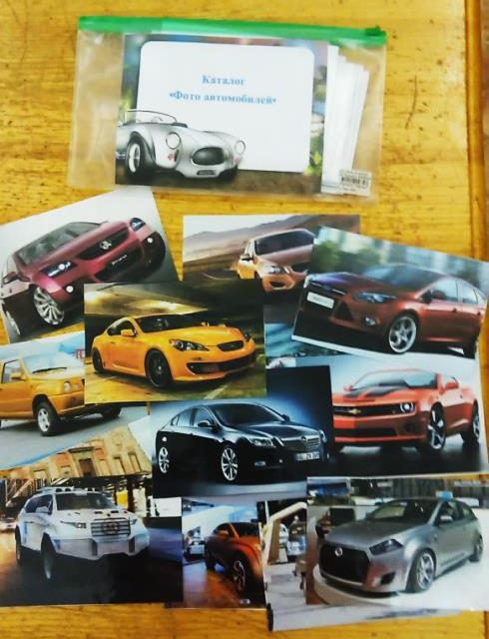
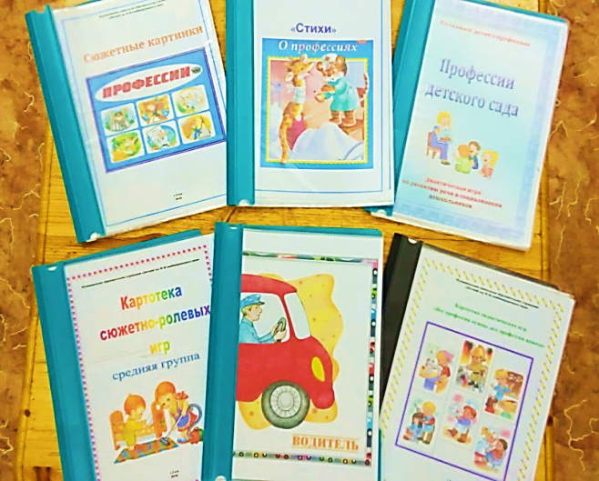
Подбор наглядно-иллюстративного материала.

Slide 21
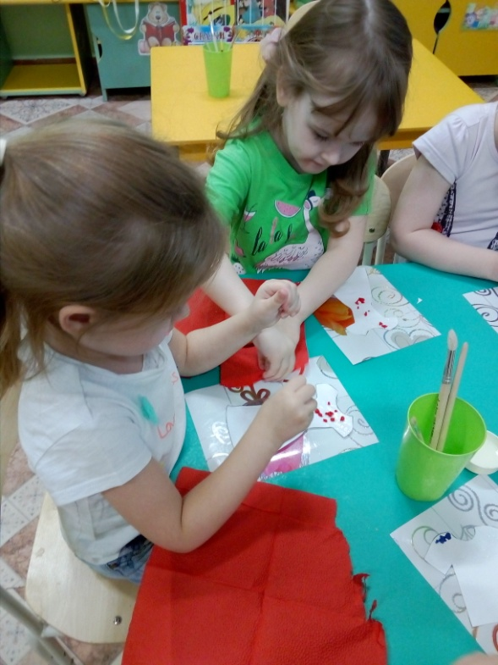
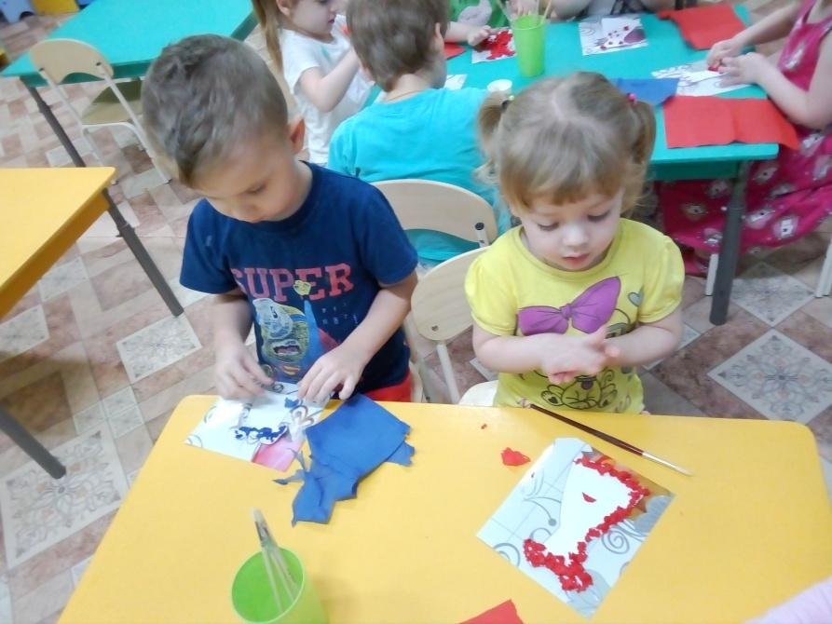
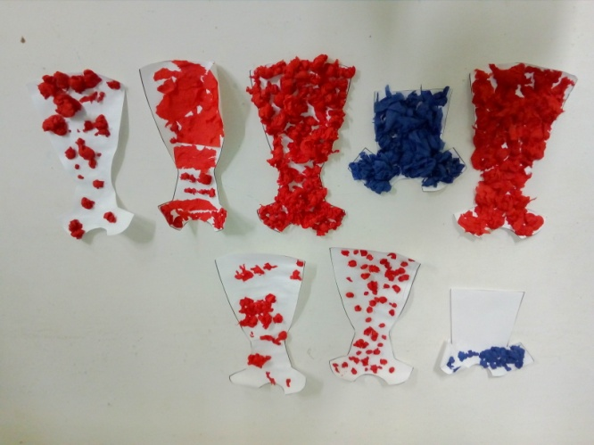
НОД по речевому развитию и художественно – эстетическому развитию. Аппликация. «Ателье»

Slide 22
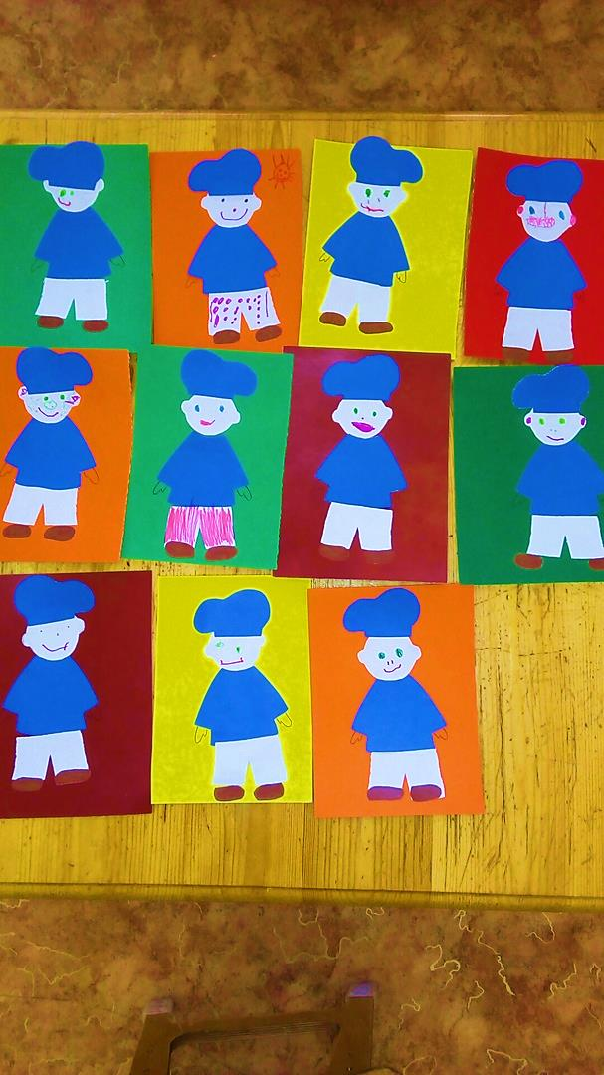
НОД по художественно эстетическому развитию: Аппликации - «Повар»

Slide 23
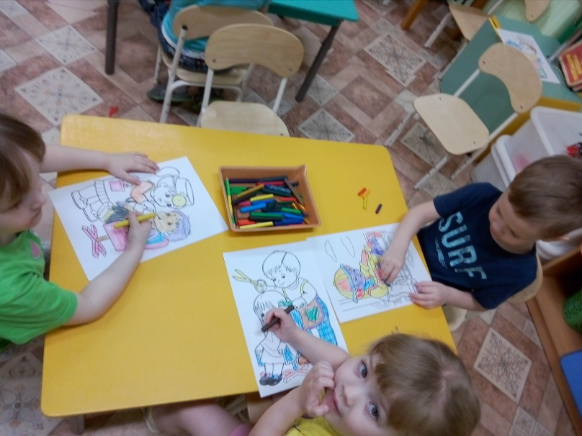
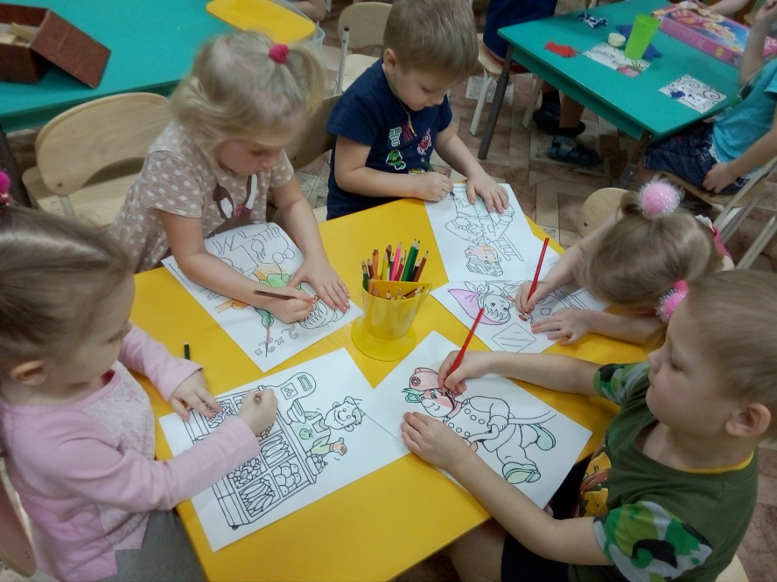
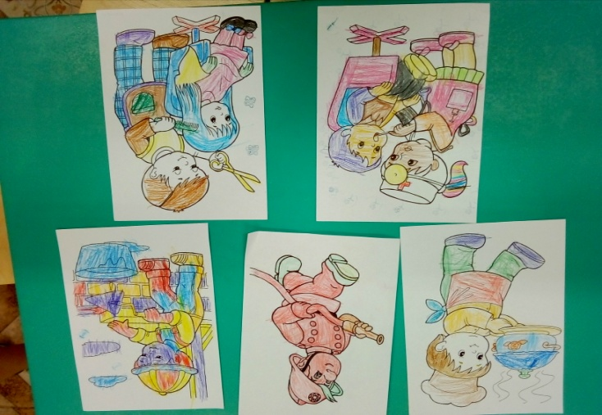
Раскрашивание раскрасок по теме «Профессии»

Slide 24
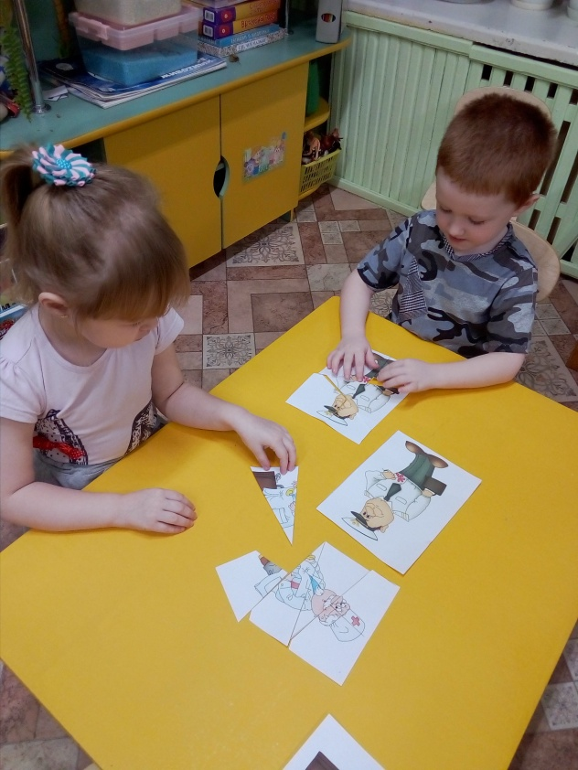
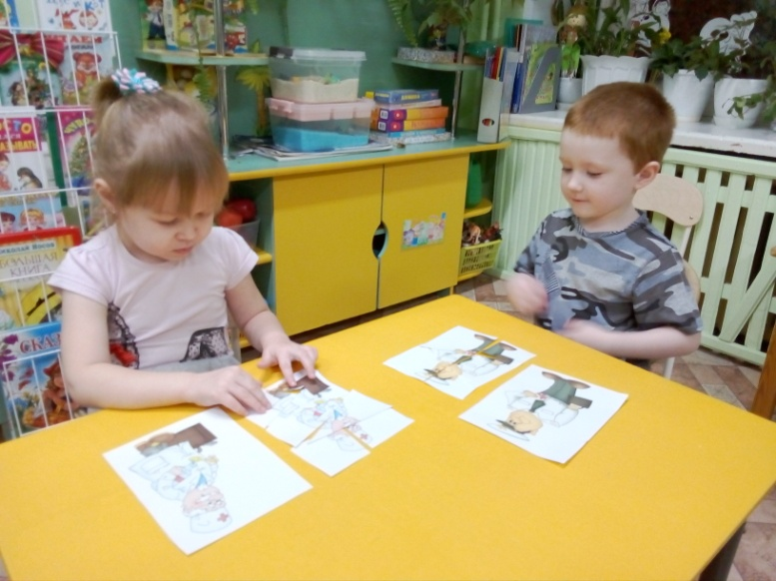
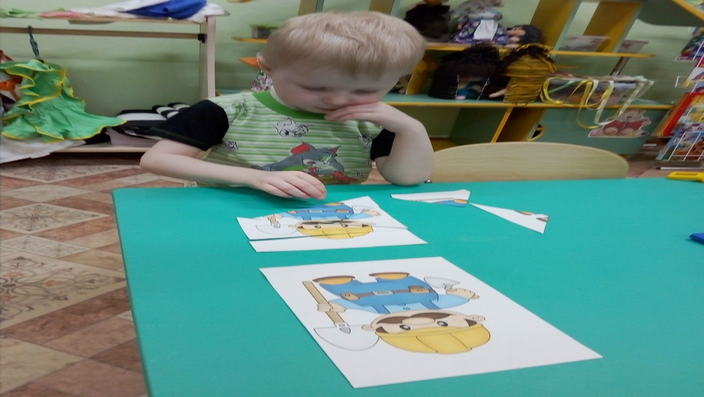
Настольная игры: «Разрезные картинки

Slide 25
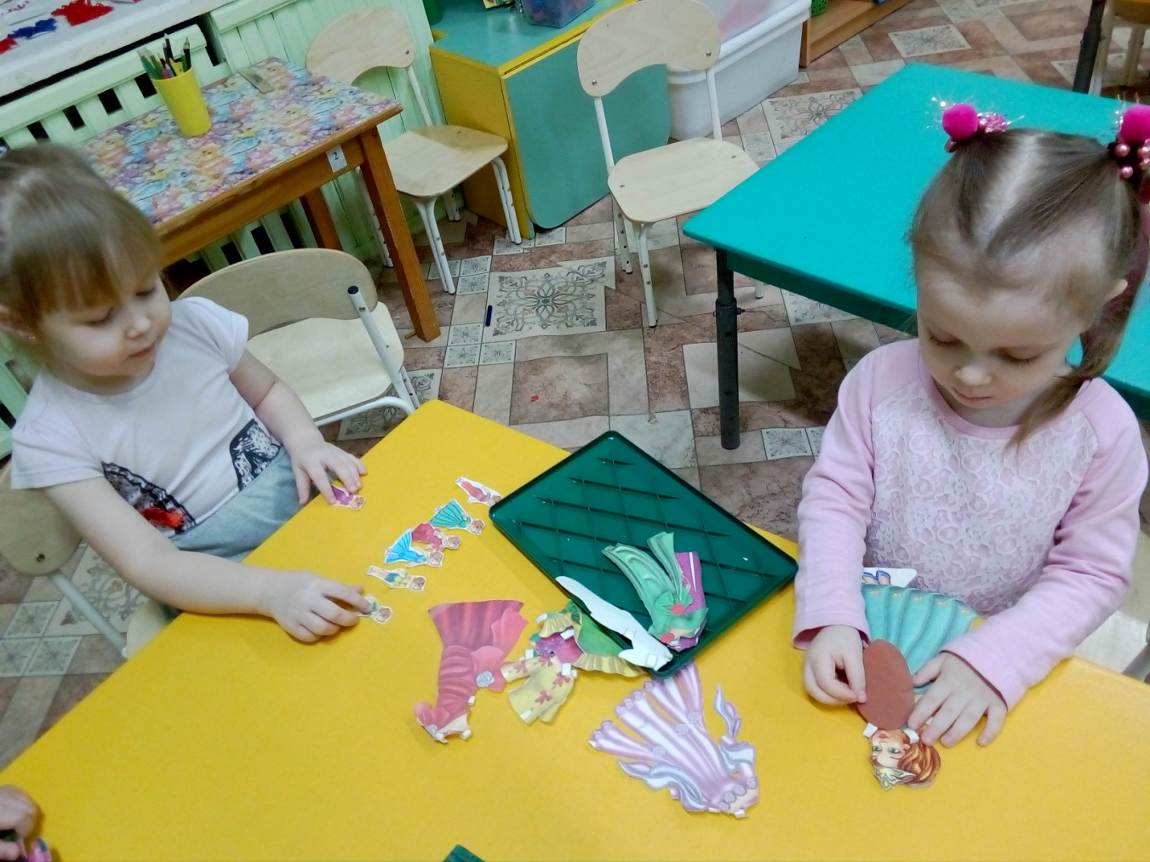
Настольная игра: «Ателье – «Моды»»

Slide 26
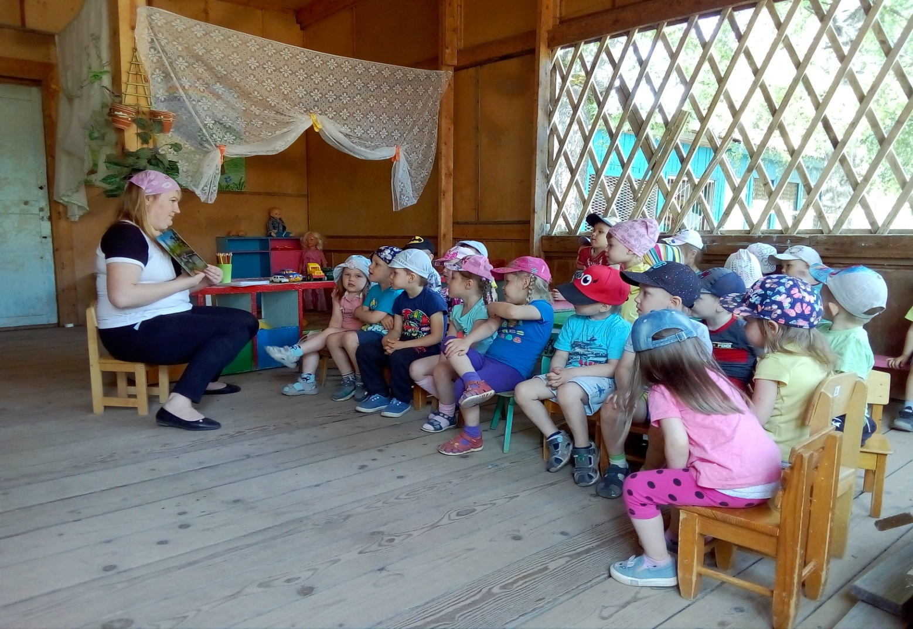
Рассматривание сюжетных картинок по теме: «Профессии»

Slide 27
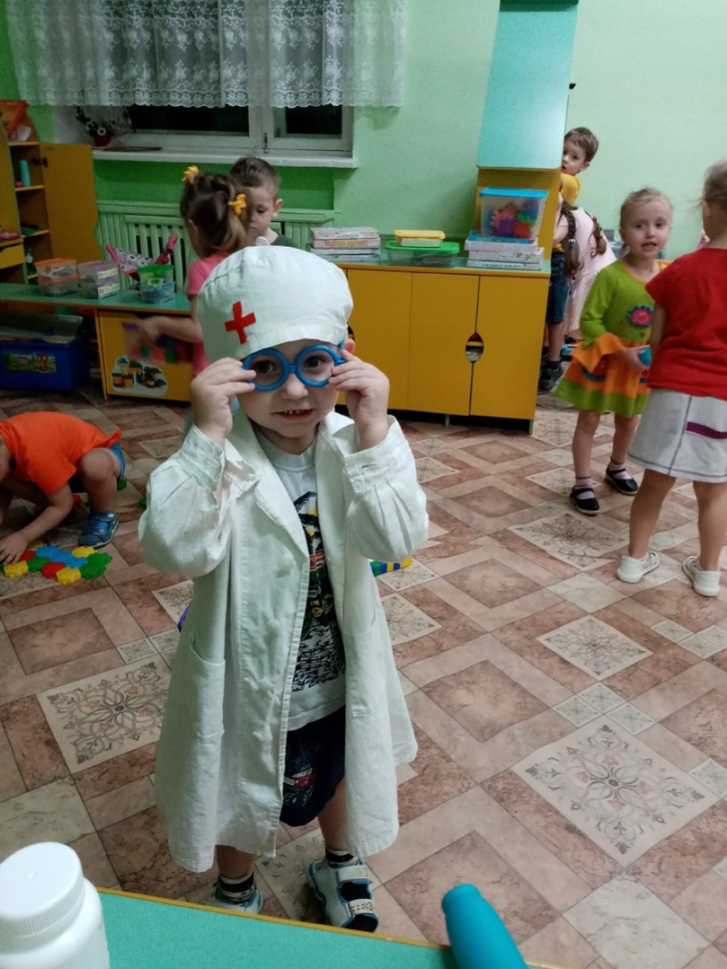
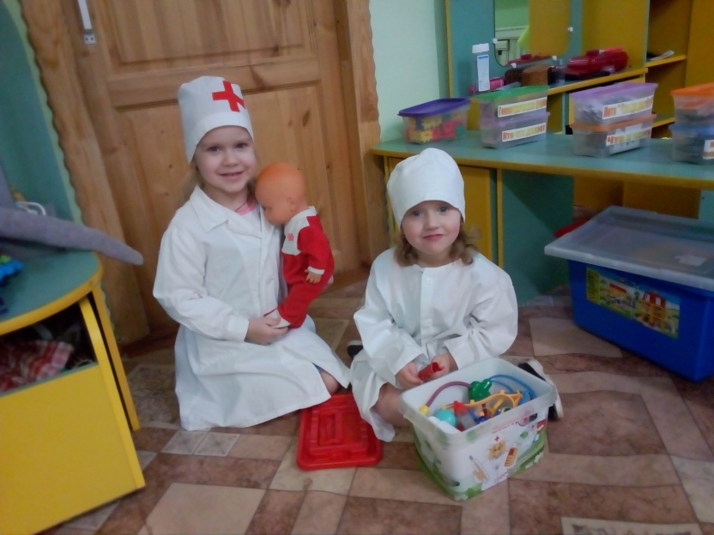
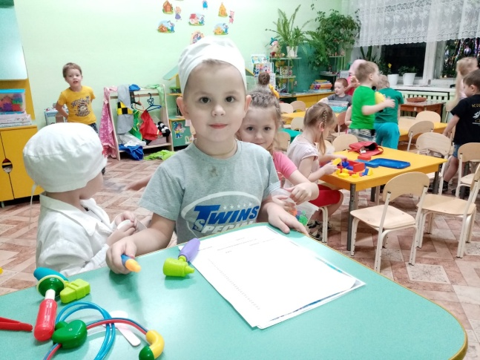
Сюжетно ролевая игра «Доктор», добрый «Доктор Айболит»

Slide 28
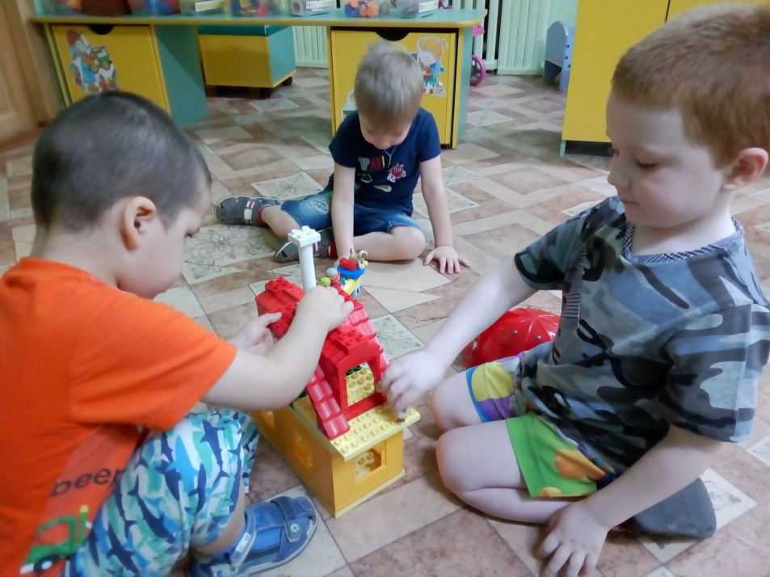
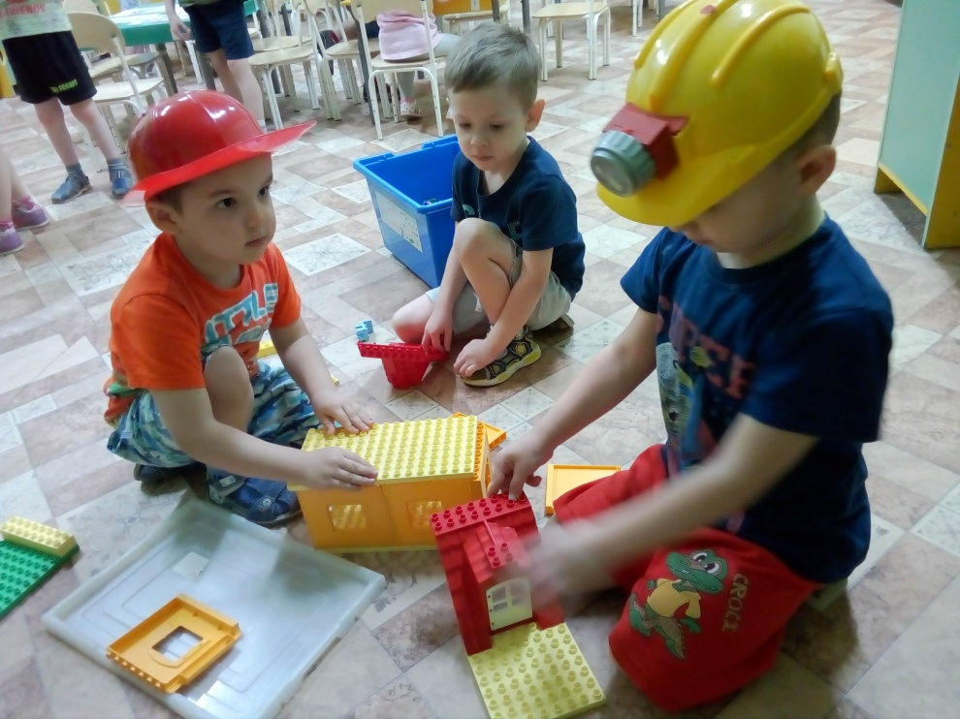
Сюжетно ролевая игра «Строители»

Slide 29
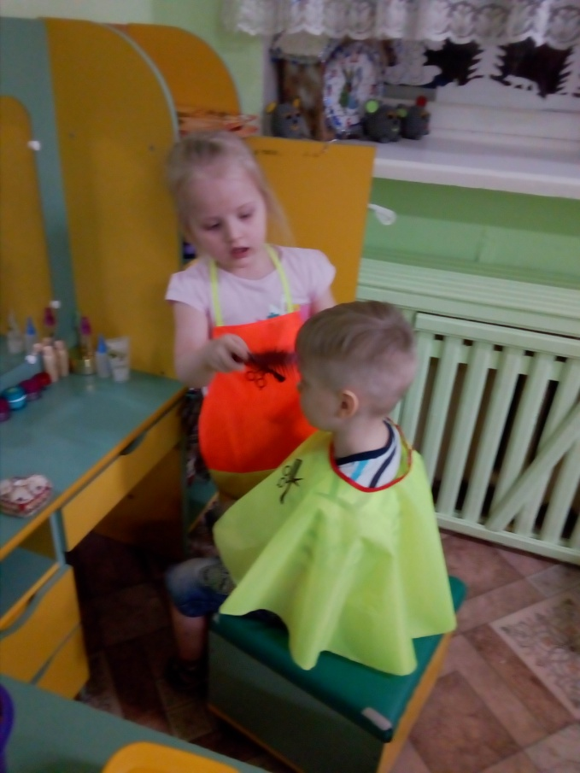
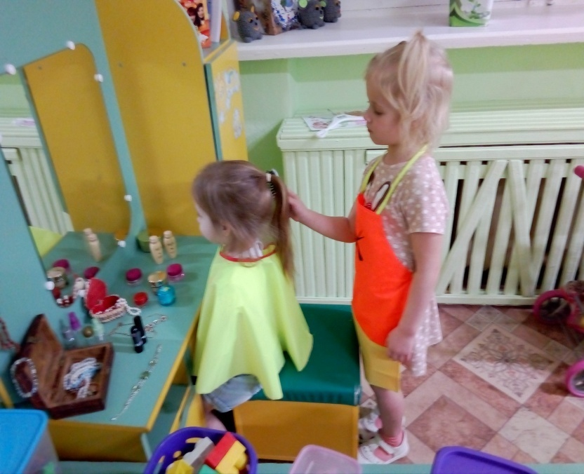
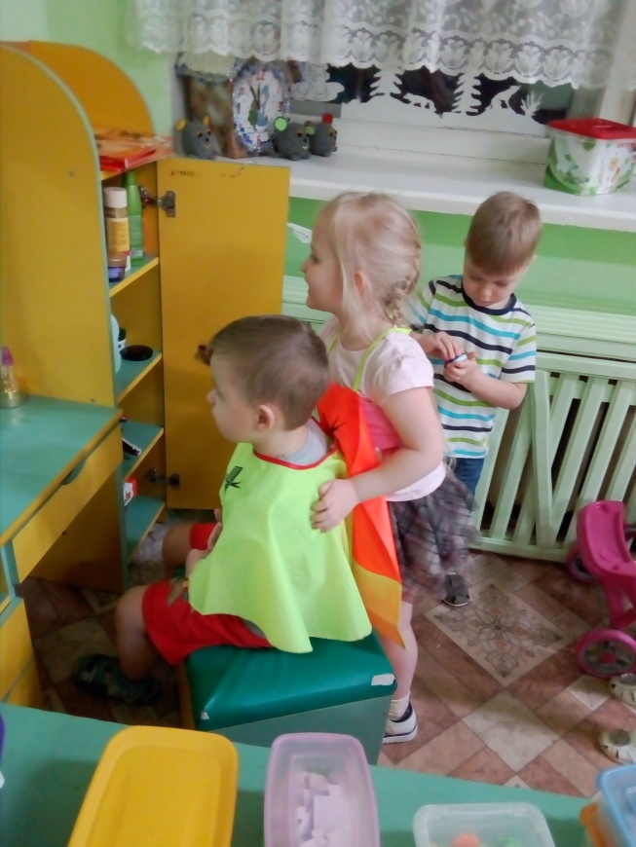
Сюжетно ролевая игра «Парикмахерская»

Slide 30
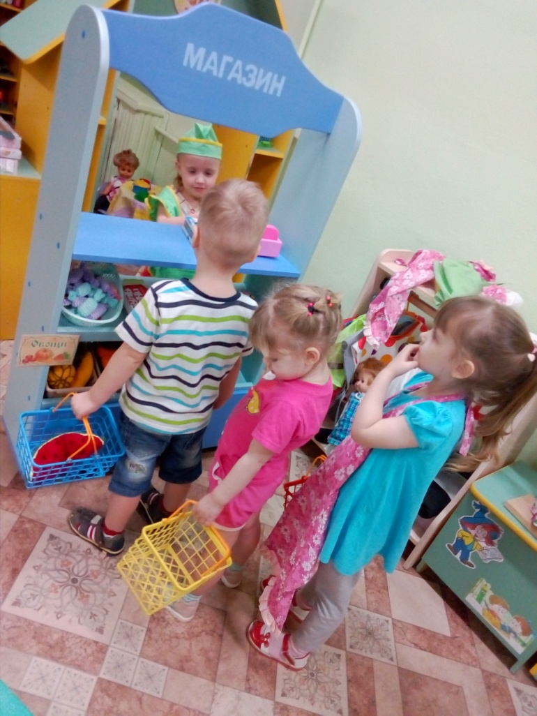
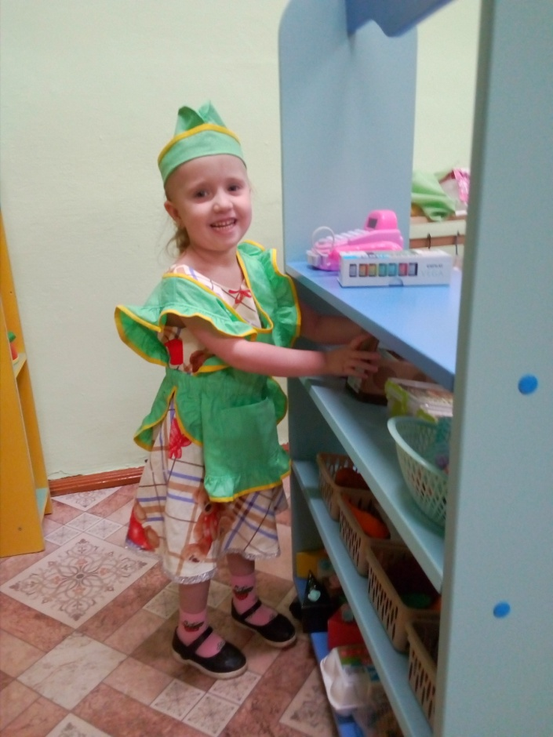
Сюжетно ролевая игра «Магазин»: игровая ситуация «Продавец отпускает товар»

Slide 31
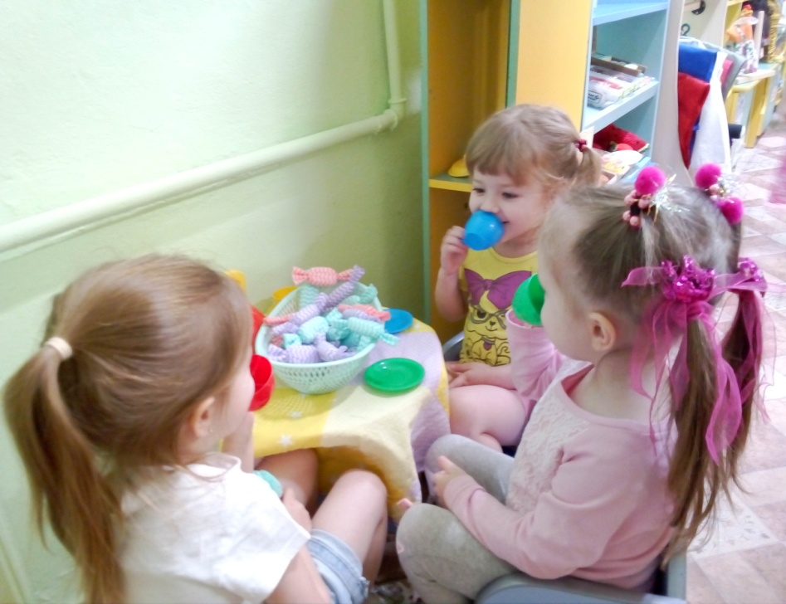
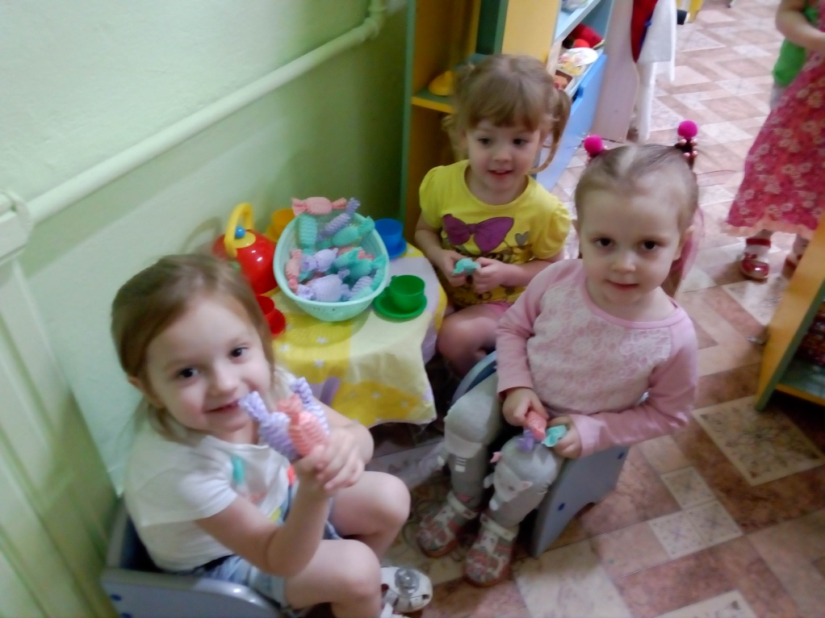
Сюжетно ролевая игра «Чаепитие»

Slide 32
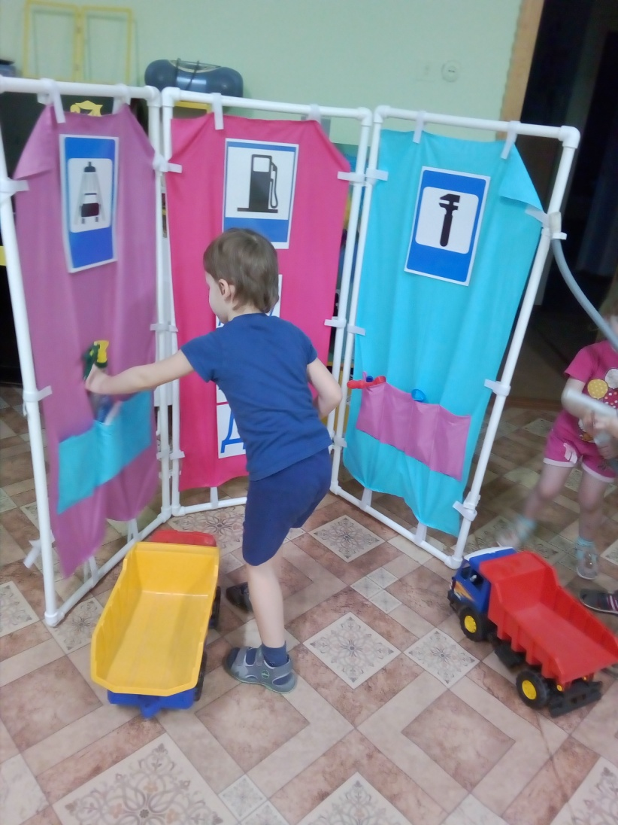
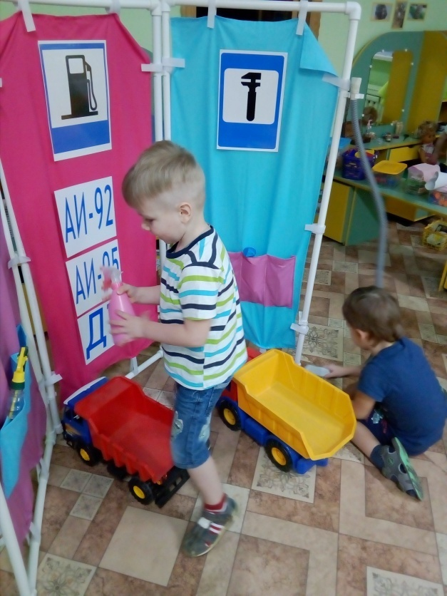
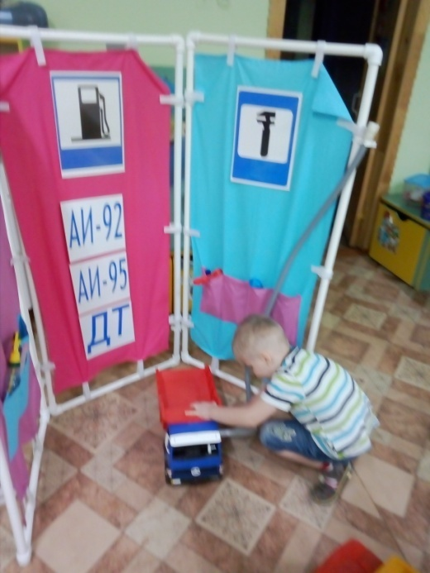
Сюжетно ролевая игра «Автозаправка»

Slide 33
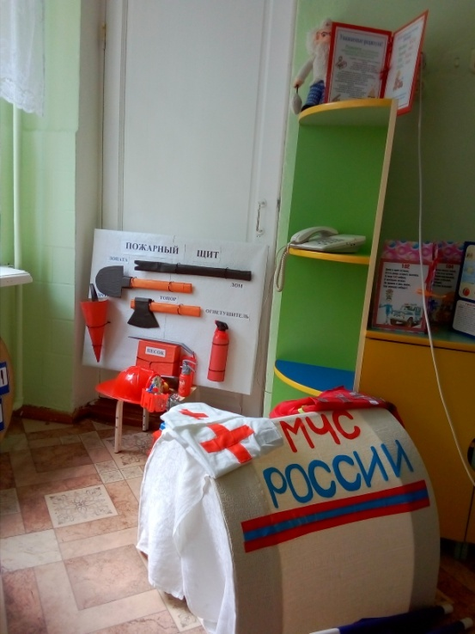
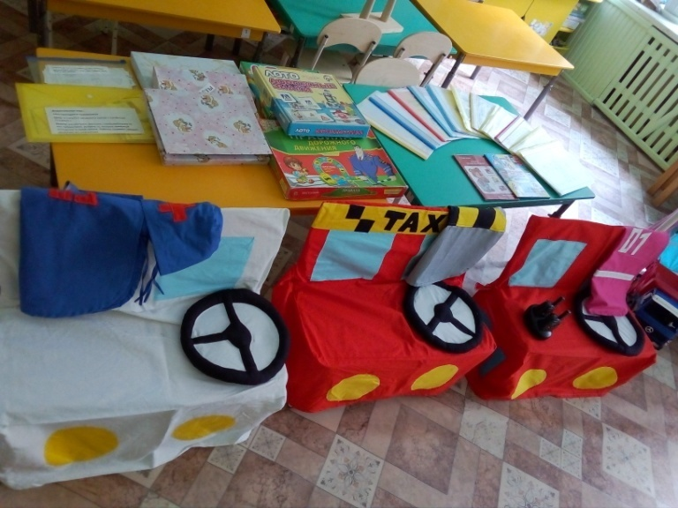
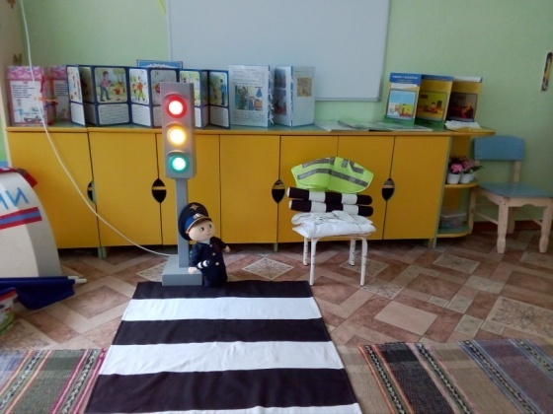
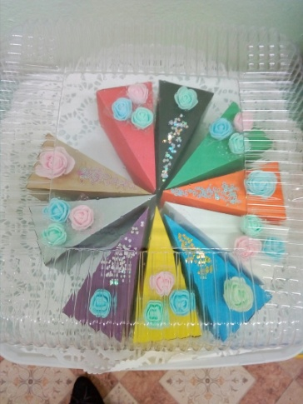
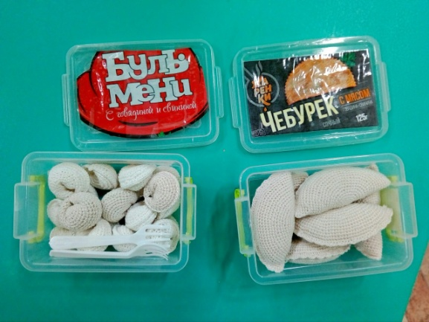
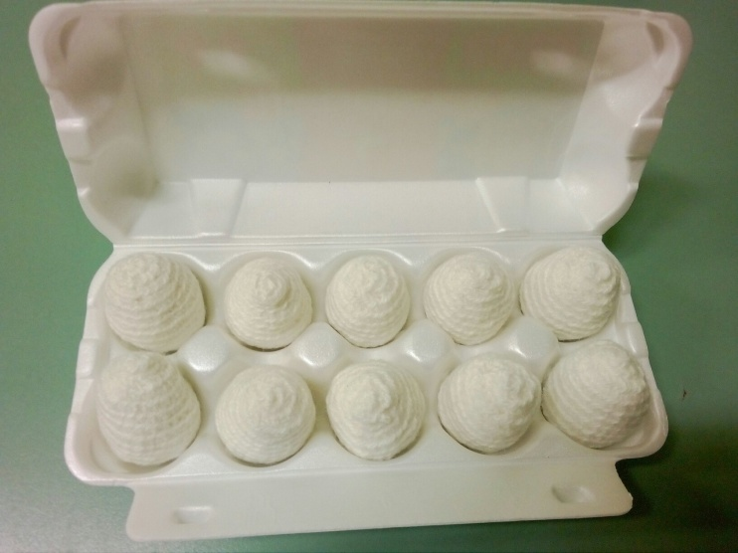
Атрибуты к сюжетно ролевым играм

Slide 34
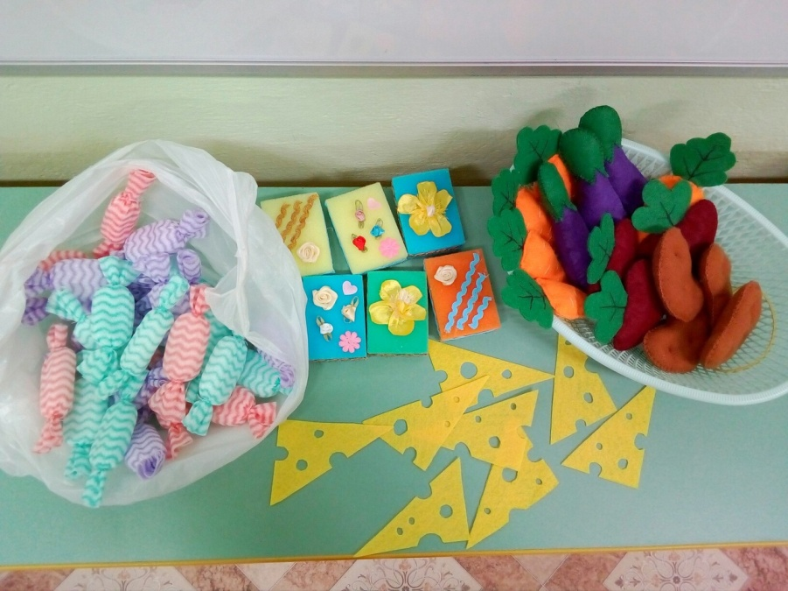
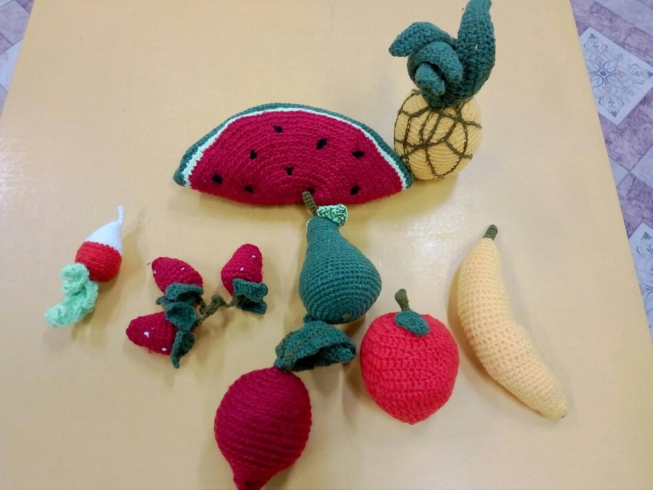
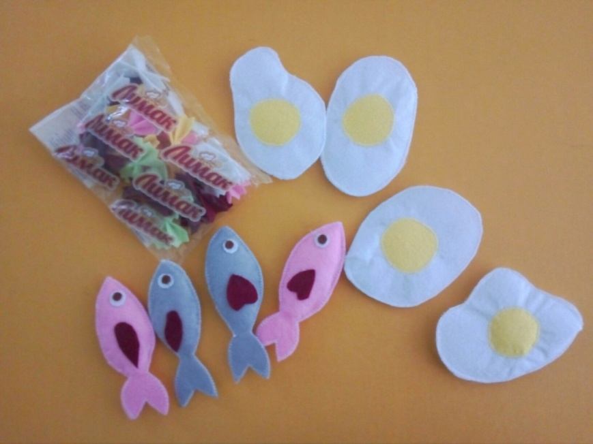

Slide 35
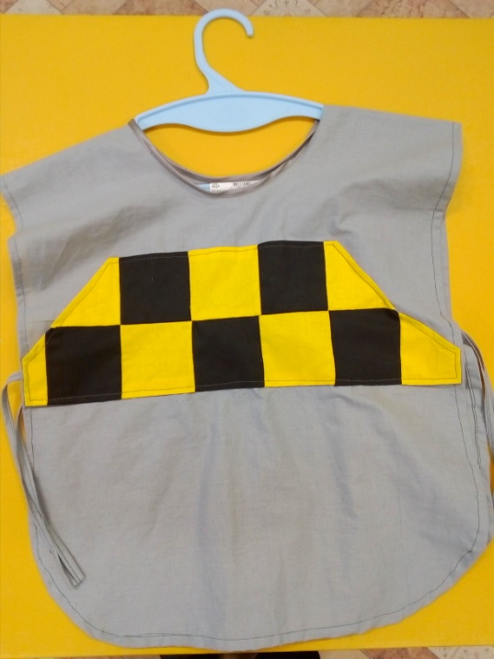
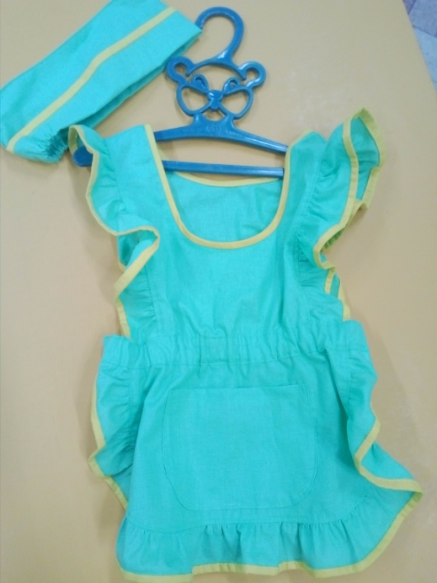
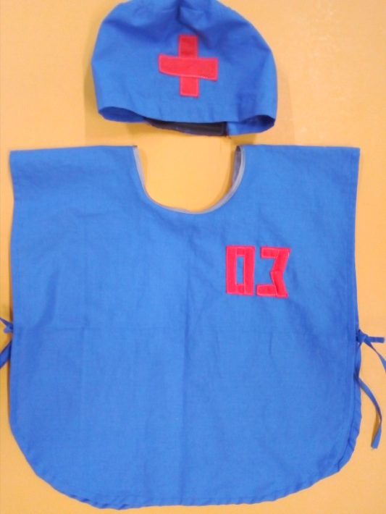
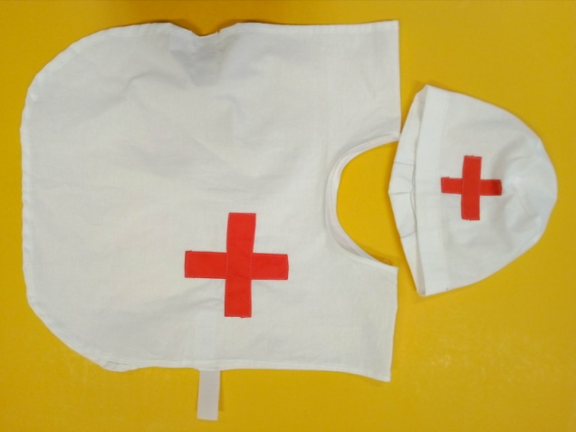
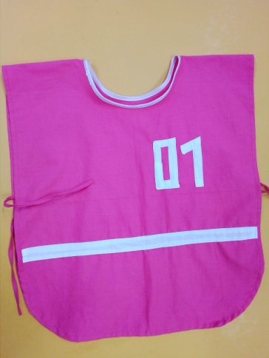
Костюмы к сюжетно ролевым играм

Slide 36
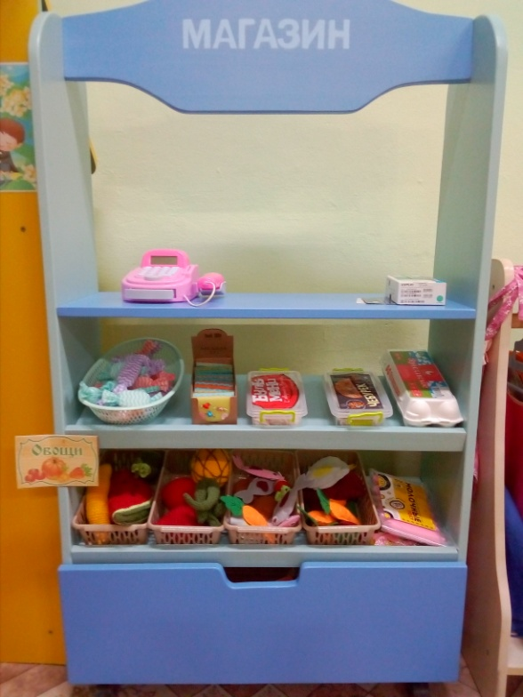
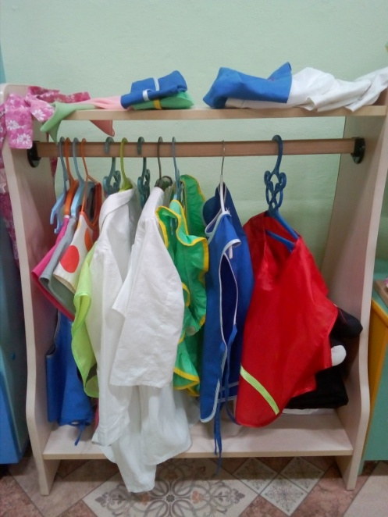




Оформление уголков для сюжетно ролевых игр.

Slide 37




Изготовление педагогами настольных игр.

Slide 38
ЗАКЛЮЧЕНИЕ.
В ходе реализации проекта дети стали более увереннее играть друг с другом, в сюжетно ролевые игры, находить общий язык, договариваться между собой - кто кем будет. У детей обогатился словарный запас, диалогическая речь стала лучше. В игровых ситуациях у детей появился опыт , что способствовало в дальнейшем к развитию сюжетов. Они аккуратнее и бережнее относятся к игровым атрибутам.
Так же дети узнали много разных профессиях и где могут работать эти люди. Узнали, что труд взрослых может быть трудным и тяжёлым, и что его надо ценить и уважать.

Slide 39
Литератра
https://infourok.ru/kartoteka-syuzhetnorolevih-igr-v-sredney-gruppe-923429.html
https://nsportal.ru/detskiy-sad/okruzhayushchiy-mir/2016/01/13/konspekt-obrazovatelnoy-deyatelnosti-po-oznakomleniyu-s
https://infourok.ru/kartoteka-didakticheskih-igr-vse-prfessii-nuzhni-vse-professii-vazhni-548627.html
Михайленко Н.Я. Теория сюжетно - ролевых игр. - М.: ЮНИТИ. 2010. -365с.
Зворыгина Е. В Комарова Н. Педагогические условия формирования сюжетно-ролевой игры. // Дошкольное воспитание. 1989 г. № 5. С. - 31-40.

